Slide 1
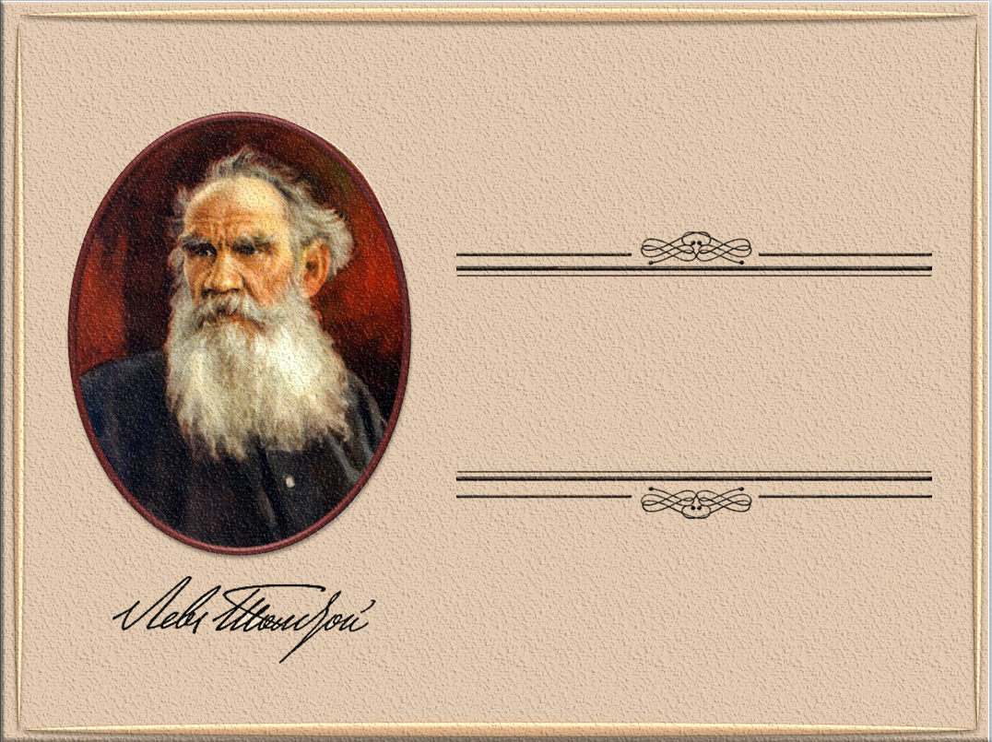



Электронное портфолио учителя
Красивский филиал МБОУ Кочетовская СОШ: Воропаева С.А.

Slide 2


Личный сайт или электронное портфолио педагога
В последние годы Интернет получил настолько широкое применение и распространение, и аудитория его настолько велика, что портфолио , неопубликованное в виде сайта преподавателя можно считать несостоявшимся.
Сотни людей не смогут увидеть Ваш сайт-портфолио, не смогут оценить его по заслугам, прокомментировать его, воспользоваться передовыми педагогическими идеями, почерпнутыми с Вашего сайта - портфолио.
Портфолио, лежащее в папке на компьютере не представляет из себя ни какой ценности ни для Вас, ни для общественности. Публикация в сети портфолио в виде сайта учителя необходимость сегодняшнего дня.
Портфолио (от франц.porter – излагать, формулировать, нести и folio – лист, страница) – досье, собрание, папка достижений

Slide 3


Выбор платформы для своего портфолио
Название сервиса, платформы | Особенности | Недостатки
4portfolio.ru | сеть предназначена для создания и ведения учителем портфолио в виде страничек сайта: отражает свои наиболее значимые достижения в учебе или в работе, ведет веб -портфолио и общается в сети. | Важно! Страницы проекта станут доступными для просмотра в полном объеме только после прохождения регистрации.
Инструкция

Slide 4

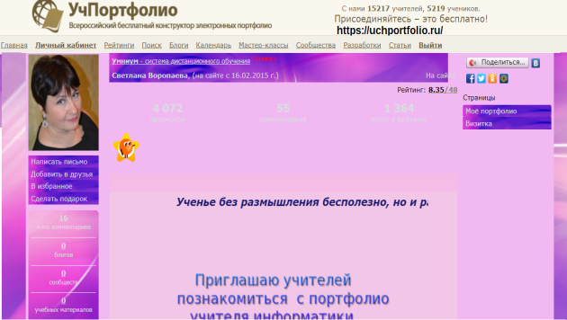
Название сервиса, платформы | Особенности | Недостатки
УчПортфолио | Здесь можно создать свое электронное портфолио, мини-сайт, сообщество, а также делиться учебными материалами, публиковать статьи, участвовать в различных обсуждениях. Эти возможности сайта доступны каждому зарегистрированному пользователю. УчПортфолио - крупнейший в России сайт-конструктор электронных портфолио. | Сертификаты в бумажном виде не бесплатны, стоимость - 100 руб. Но электронный сертификат можно распечатать совершенно бесплатно.
Инструкция

Slide 5

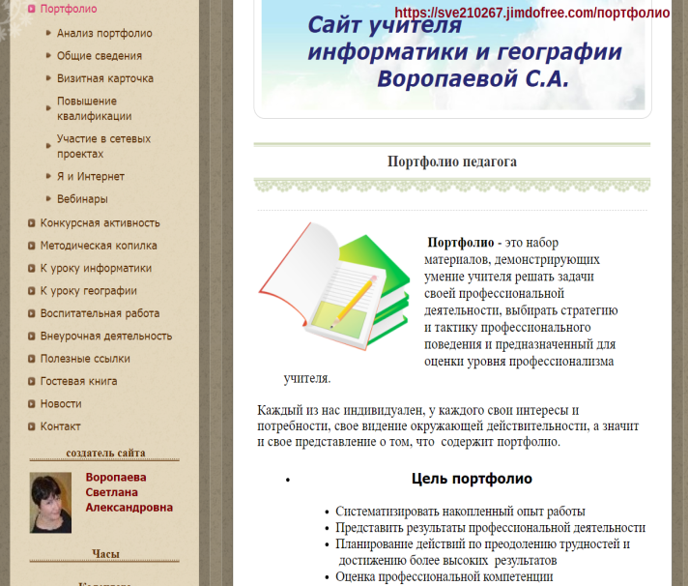
Название сервиса, платформы | Особенности | Недостатки
https://www.jimdo.com/ | Бесплатный сервис со множеством готовых шаблонов, можно сделать собственный шаблон, удобная навигация, ненавязчивая реклама, позволяет загружать текстовые документы, презентации, фотографии. Интуитивно-понятный интерфейс, русскоязычная версия. Достаточно уметь управлять мышкой, писать текст и работать с фотографиями. | сайт может просто пропасть в любой день -без всяких объяснений.
Инструкция

Slide 6

Название сервиса, платформы | Особенности | Недостатки
http://www.a5.ru | Для использования А5 не нужно обладать навыками программирования. Да, здесь есть возможность вставки HTML-кода, но функционал сайтбилдера базируется на довольно удобном визуальном редакторе и системе виджетов. Добавление последних на страницы путём перетаскивания определит структуру и возможности сайта. | А5 неплох, но до лидеров рынка по качеству не дотягивает. Явно ощущается амбициозность разработчиков, которым очень хочется сравнивать свой продукт с Wix, но они явно не дотягивают.
Инструкция

Slide 7

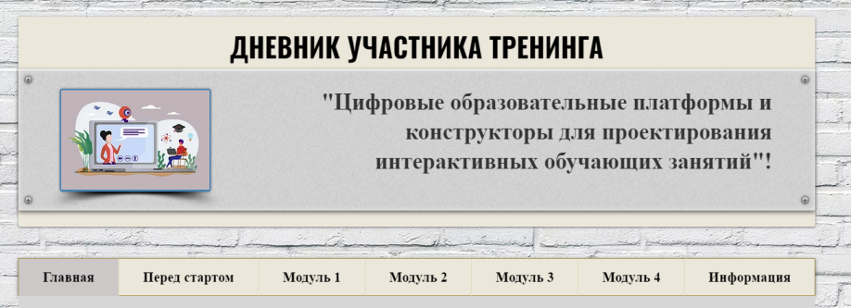
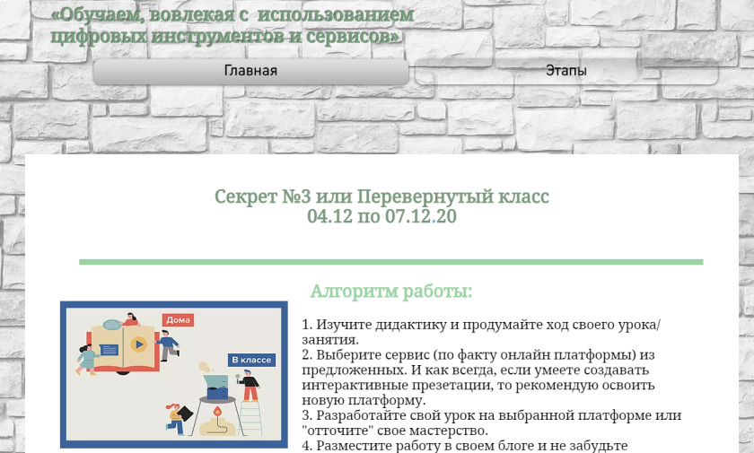
Название сервиса, платформы | Особенности | Недостатки
http://ru.wix.com/ | Wix – один из самых известных и востребованных кон Wix – позволяет на достойном, крепком уровне реализовывать разнообразные, довольно сложные с функциональной точки зрения сайты. Благодаря впечатляющему набору приложений Wix практически универсален. | +
Инструкция

Slide 8

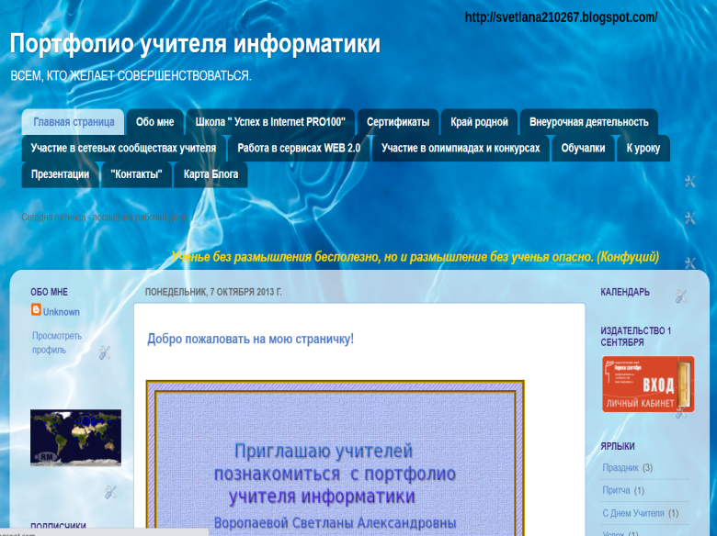
Название сервиса, платформы | Особенности | Недостатки
https://www.blogger.com/about/ Видеоинструкция: | Google Sites – бесплатный и простой в использовании конструктор сайтов. Он подходит для создания небольших личных и образовательных проектов. | У Google Sites есть две версии — новая и классическая. Между собой они не совместимы. Сайты, созданные в классической версии, нельзя править в новом редакторе и наоборот. Есть возможность переноса интерфейса, однако он в любом случае будет неполным. Разработчики постепенно отказываются от классической версии, поэтому не стоит ей пользоваться.
Инструкция

Slide 9
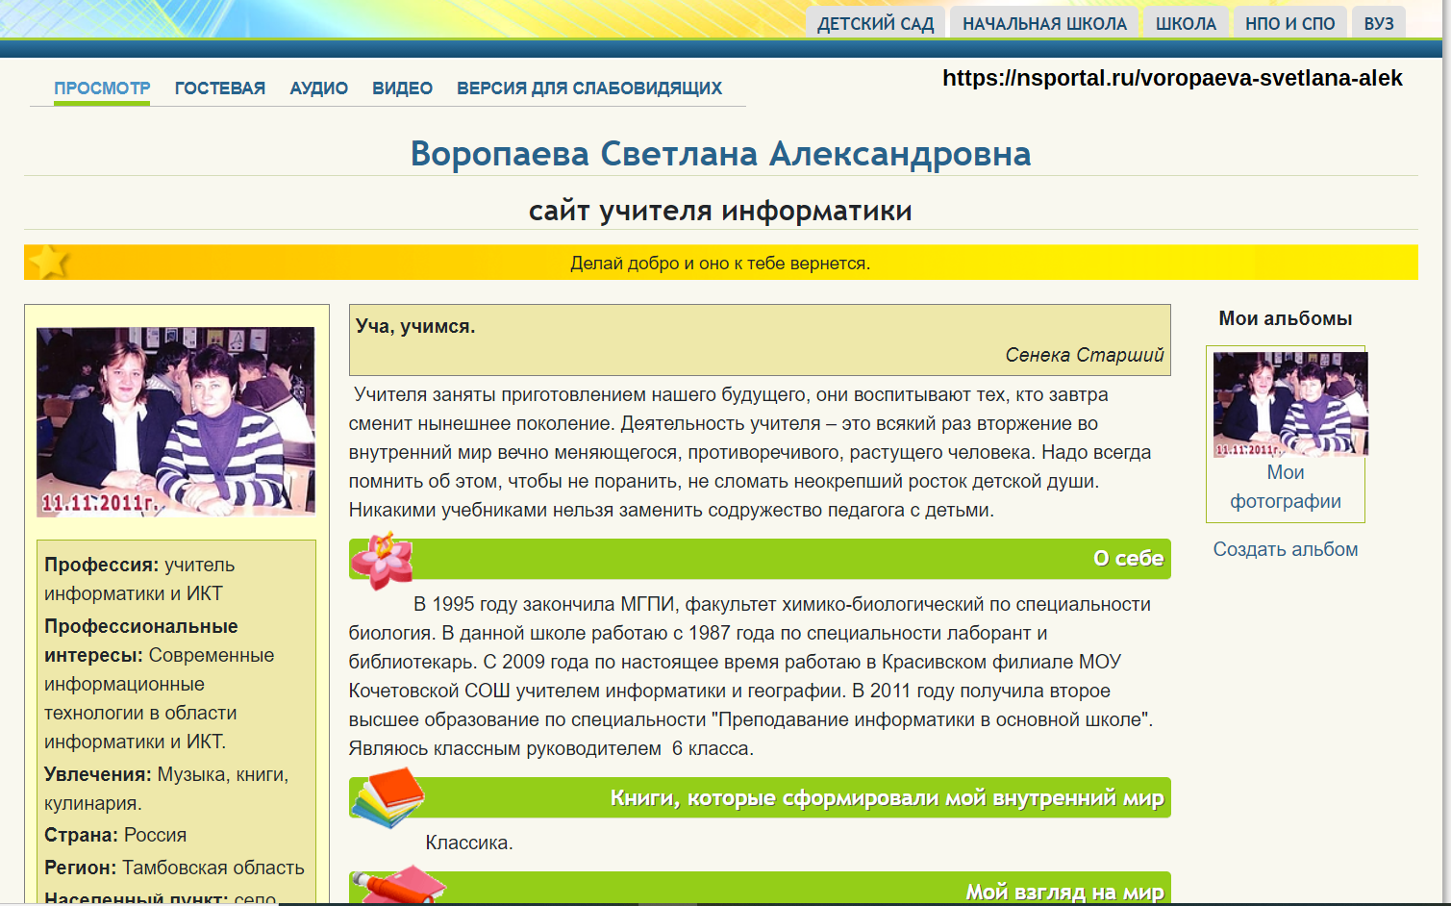
Социальная сеть работников образования
http://nsportal.ru/

Slide 10
РЕКОМЕНДАЦИИ:
Если вы обладаете талантом писателя или хотите действительно произвести впечатление, то начать портфолио лучше с небольшого эссе «Моя педагогическая философия», в котором будут полно и точно сформулированы взгляды педагога на свою профессию, учителей, детей, родителей, процессы обучения и воспитания.
Цель такого эссе - выявить ценностные ориентации и направленность специалиста, его мотивацию и основные содержательные цели в работе.
Эссе поможет педагогу точно и полно формулировать свои мысли. Точная формулировка мыслей сделает позицию человека более выигрышной в глазах администраторов всех уровней.

